Slide 1
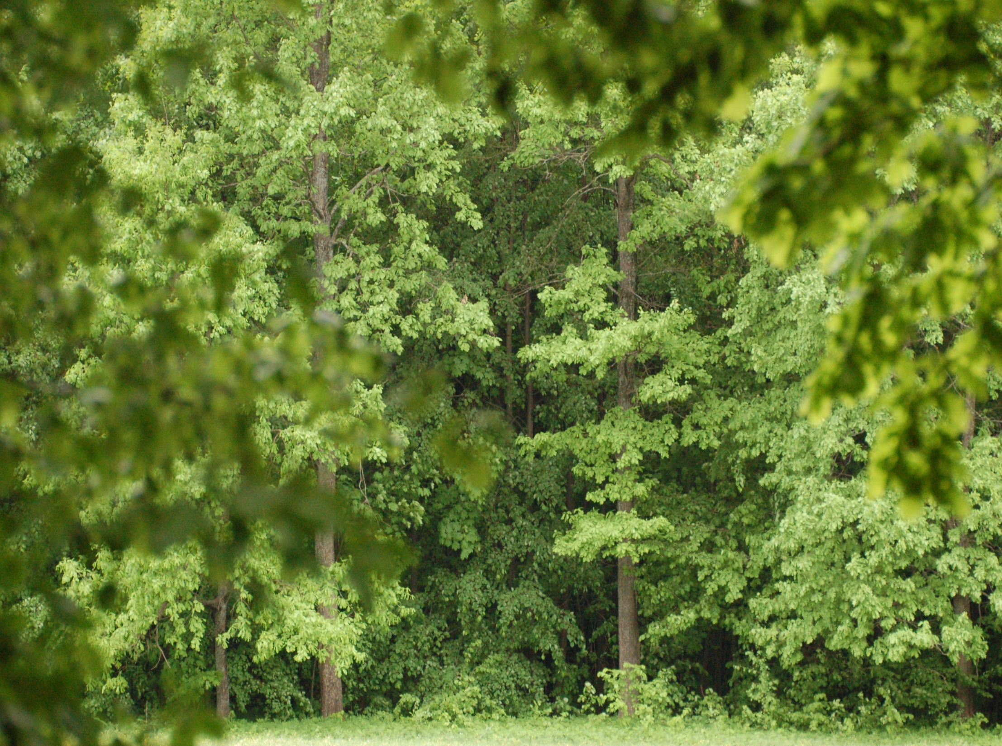
Лес – наше богатство
Учитель начальных классов МБОУ «Школа №174»
Советского района
Григорьева Альбина Николаевна
г. Казани
(Фотографии авторов и учеников 4А класса)

Slide 2
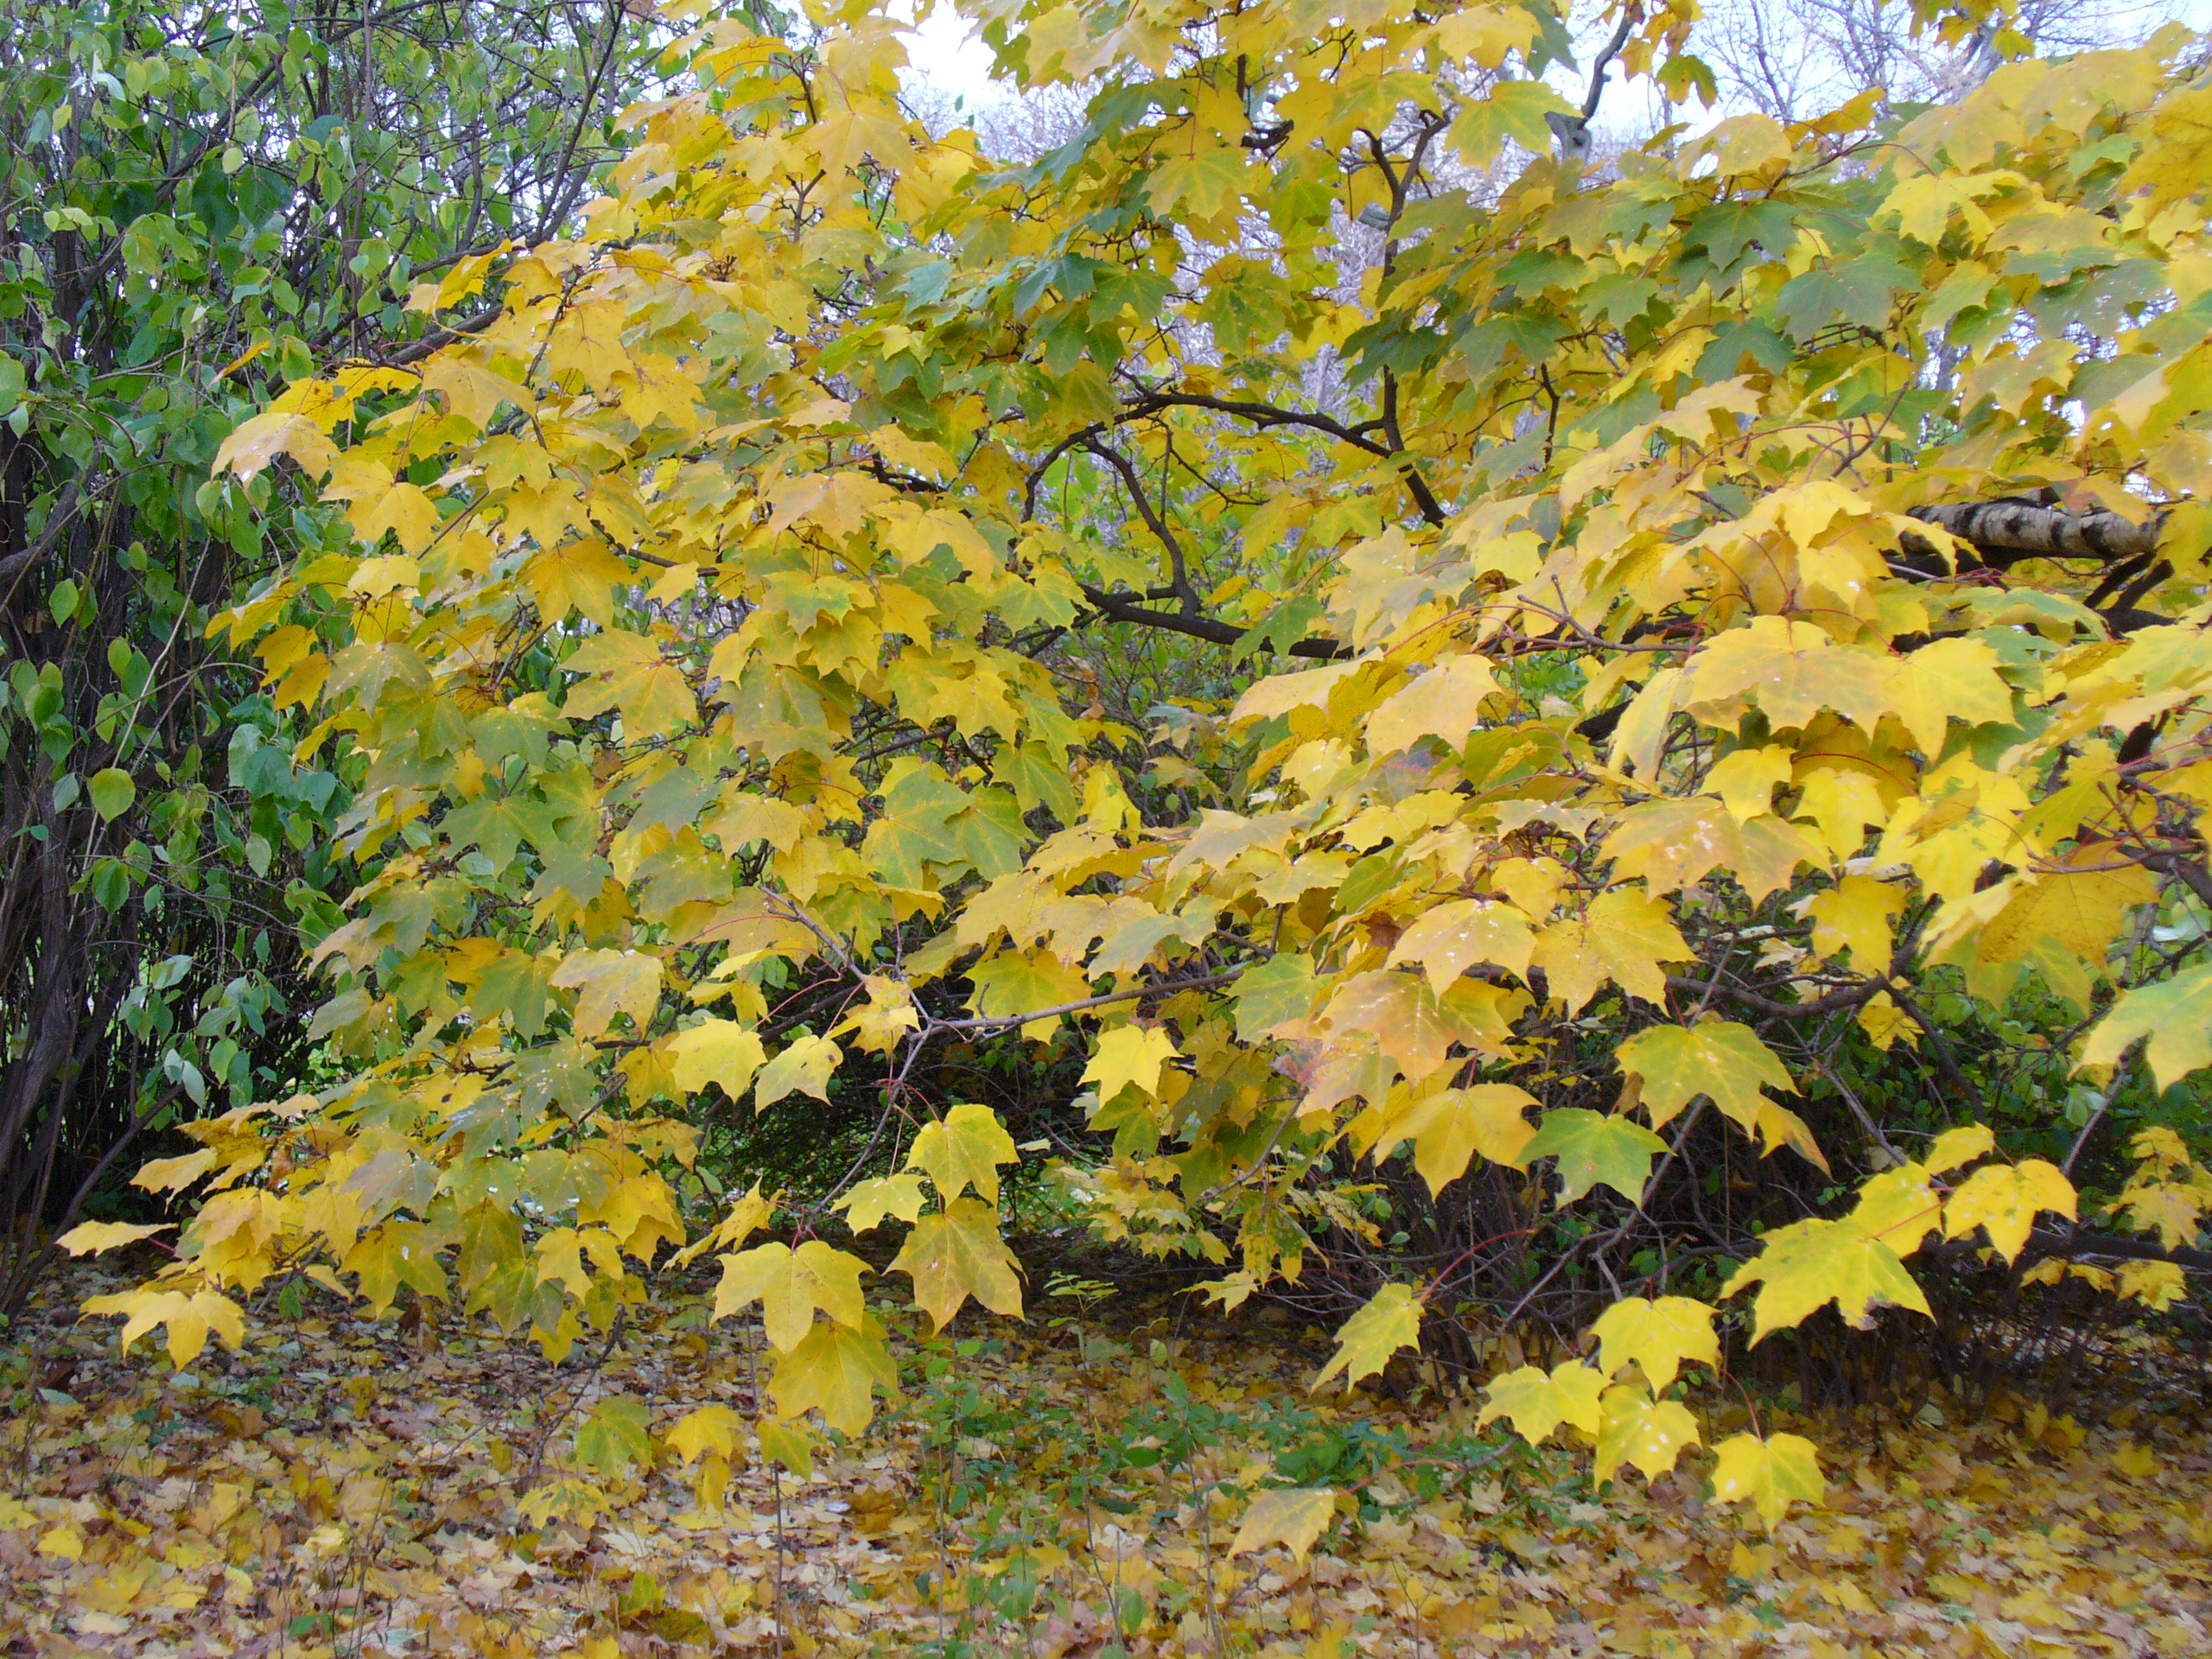
Открой мне тайну, древний лес,
Дай мне постичь лесную душу.
Впусти меня, и я не струшу.
Твоих законов не нарушу…

Slide 3
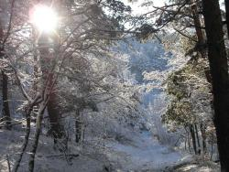
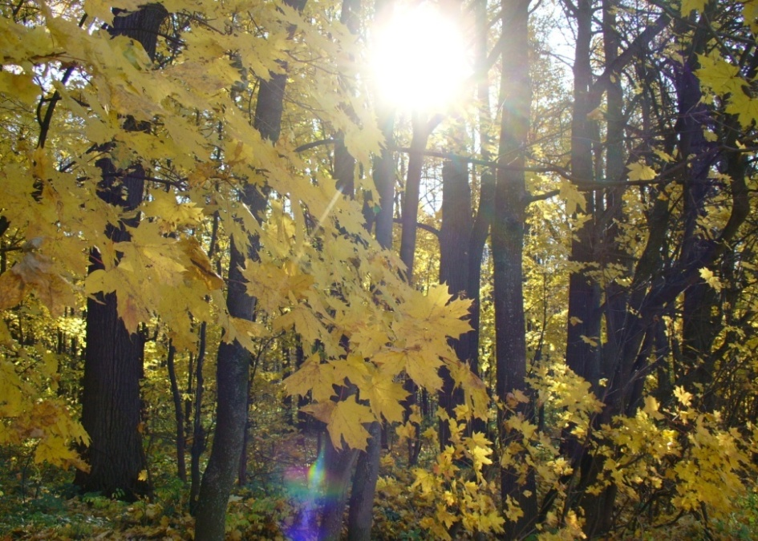
«Лес – множество деревьев, растущих на большом пространстве»
Толковый словарь. С.И.Ожегов

Slide 4
Леса
Лиственные - широколиственные
- мелколиственные
Хвойные - темнохвойные
- светлохвойные
Смешанные

Slide 5
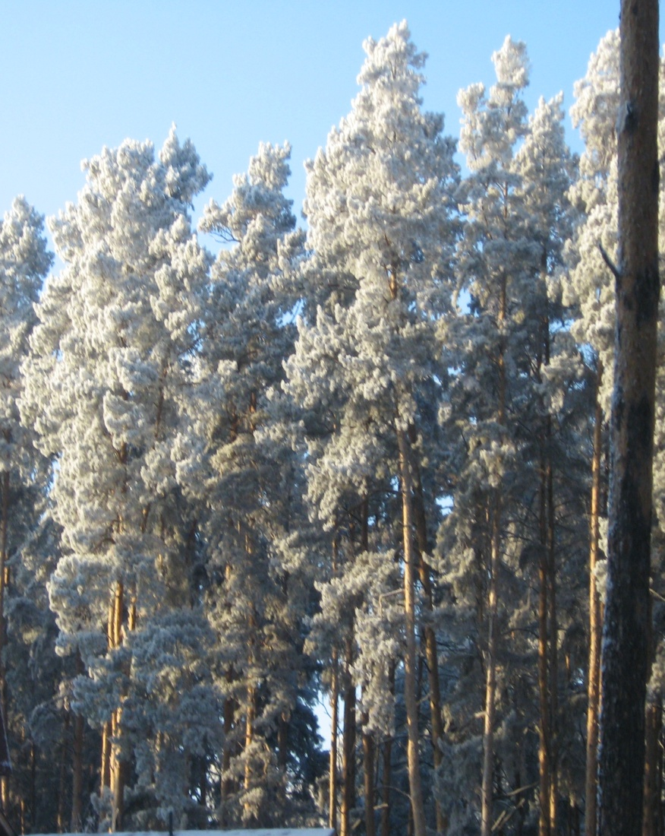
Лес – многоэтажный дом
Крыша этого дома – самые высокие деревья в лесу, с могучей кроной, защищающий лес от дождя, ветра и палящих лучей солнца.
(Узнайте, какие деревья самые высокие в лесу)

Slide 6
Четвёртого этажа достигают: берёзы, осины, рябины, тополя.
Третьего этажа - молодые деревца: берёзки, липки, осинки, а ещё кустарники.

Slide 7
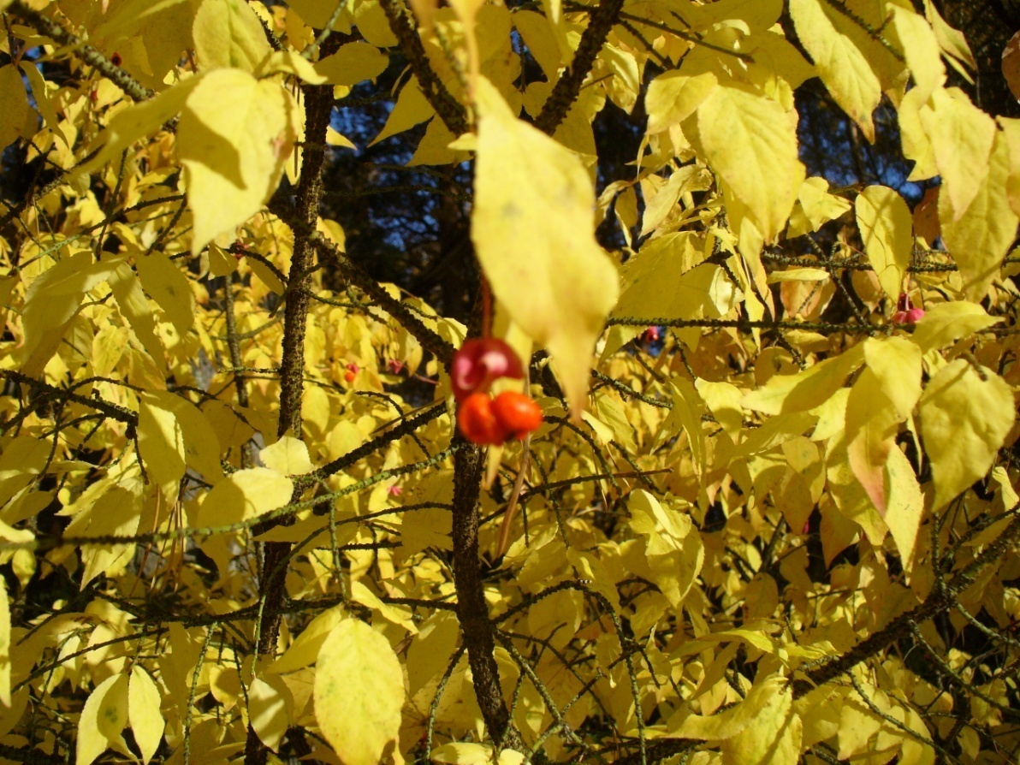
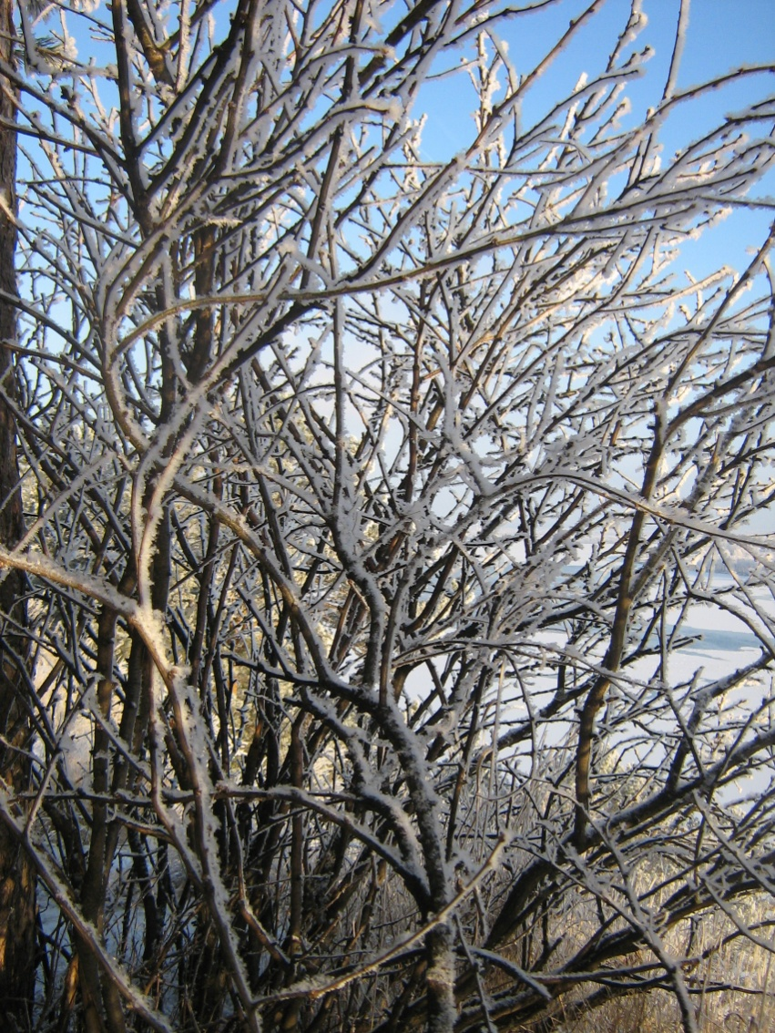
Кустарники

Slide 8
На втором и первом этажах живут:

Slide 9
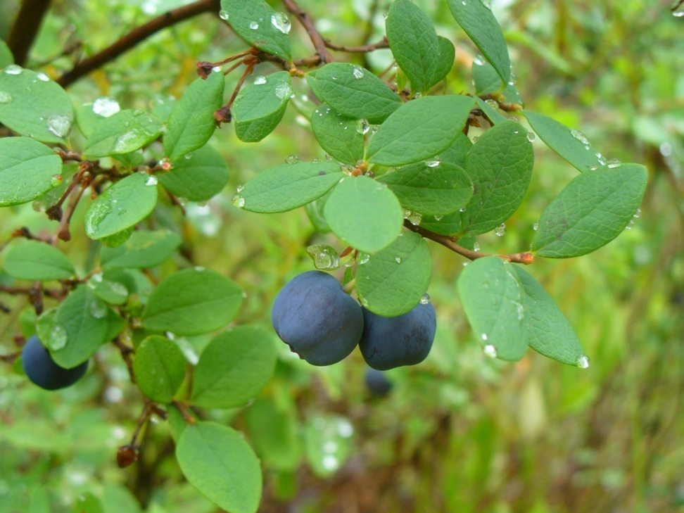
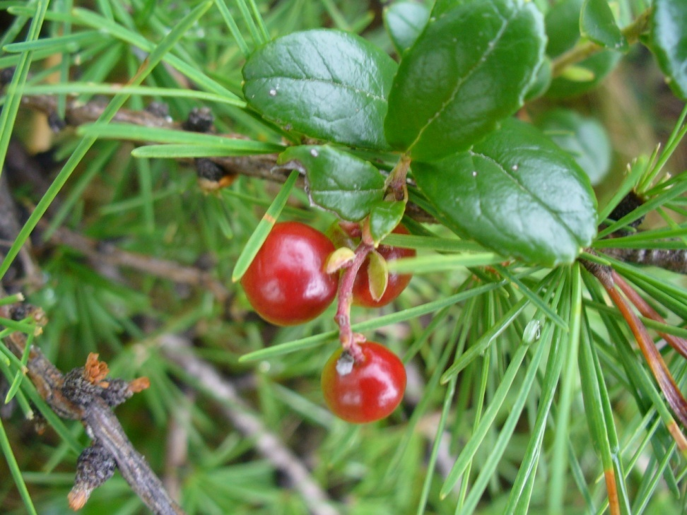
Кустарнички

Slide 10
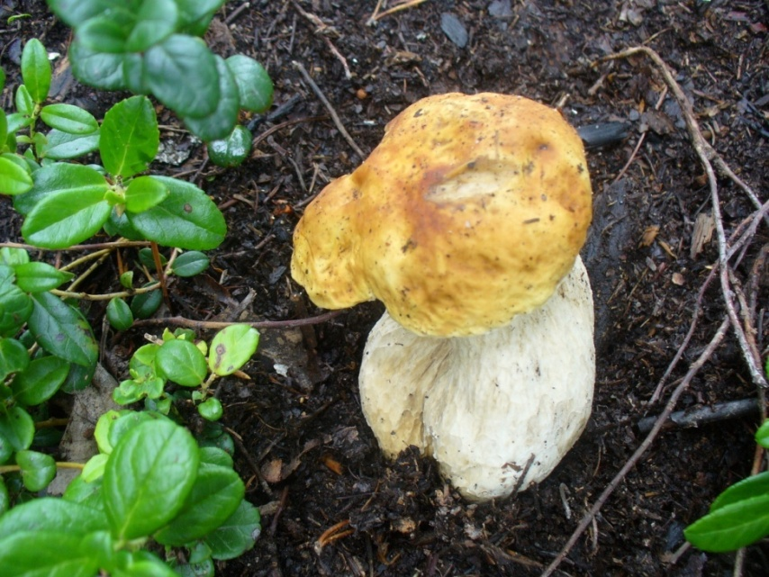
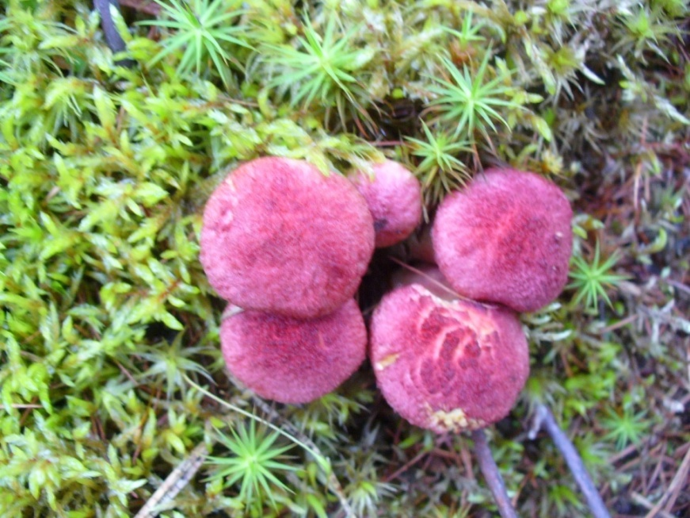
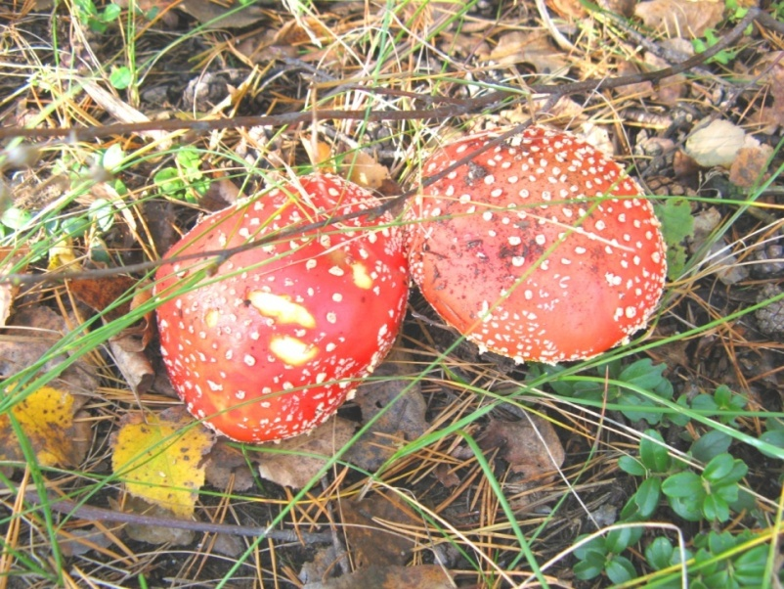
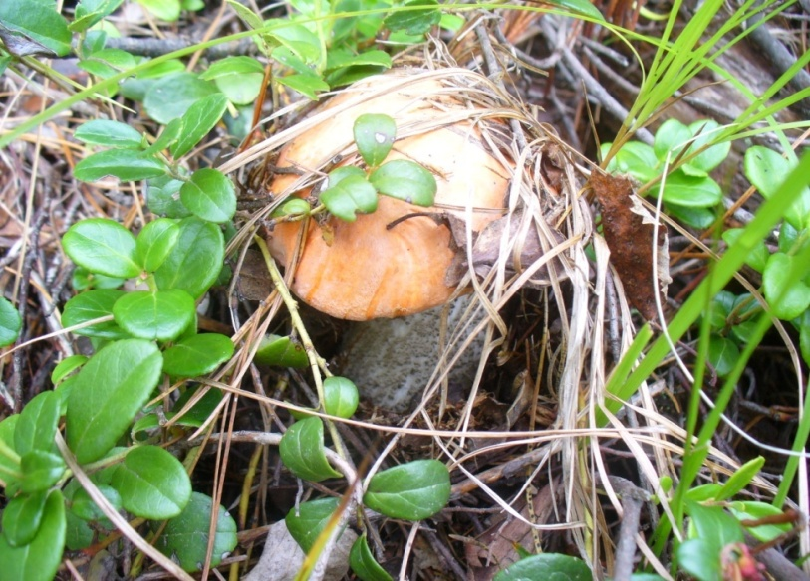
Грибы

Slide 11
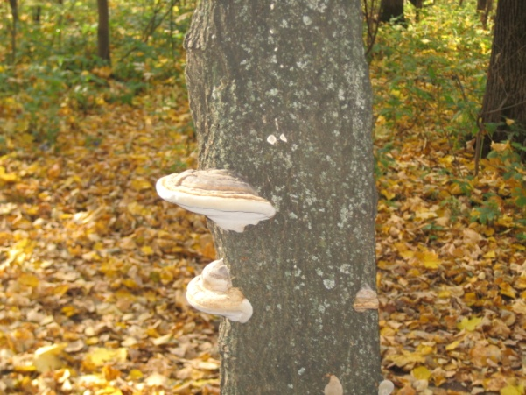
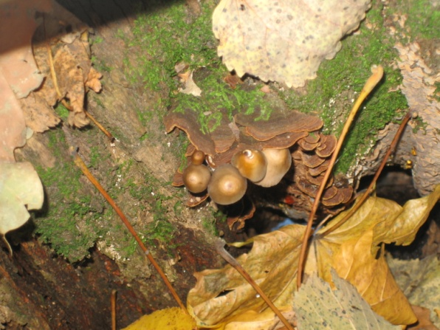
Грибы и бактерии – разрушители органических остатков. В результате деятельности этих организмов умершие растения и животные разрушаются и образуются минеральные соли.
Соли растворяются в воде и легко усваиваются растениями.

Slide 12
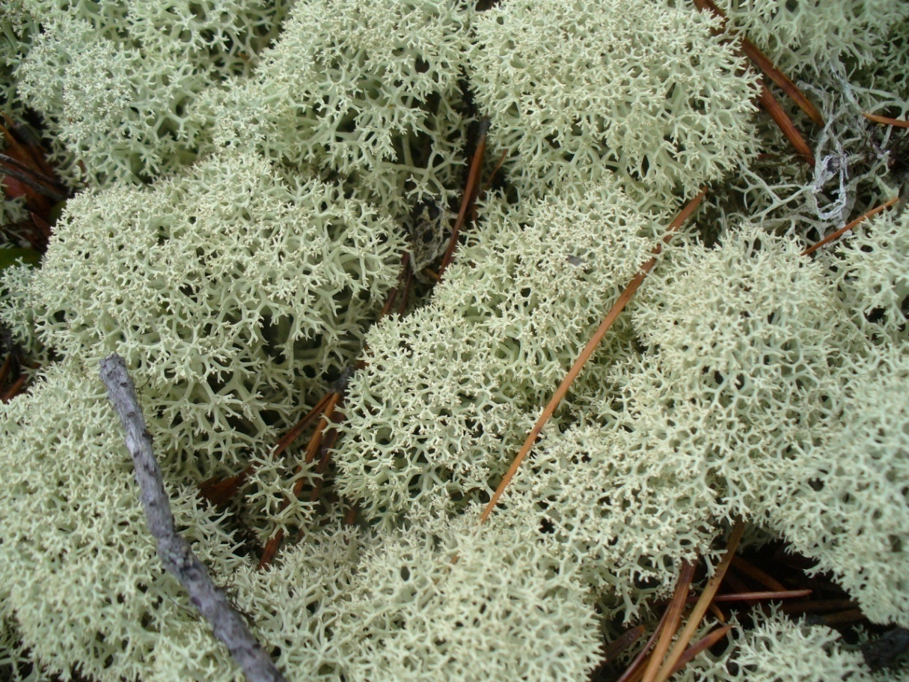
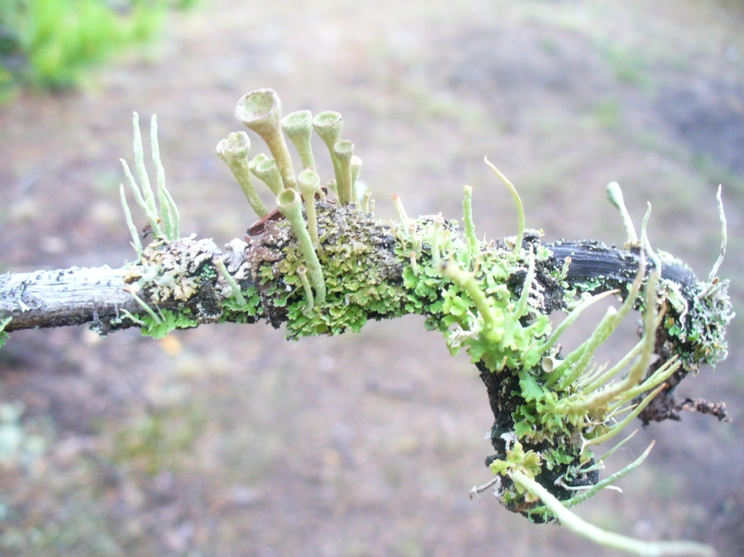
Лишайники

Slide 13
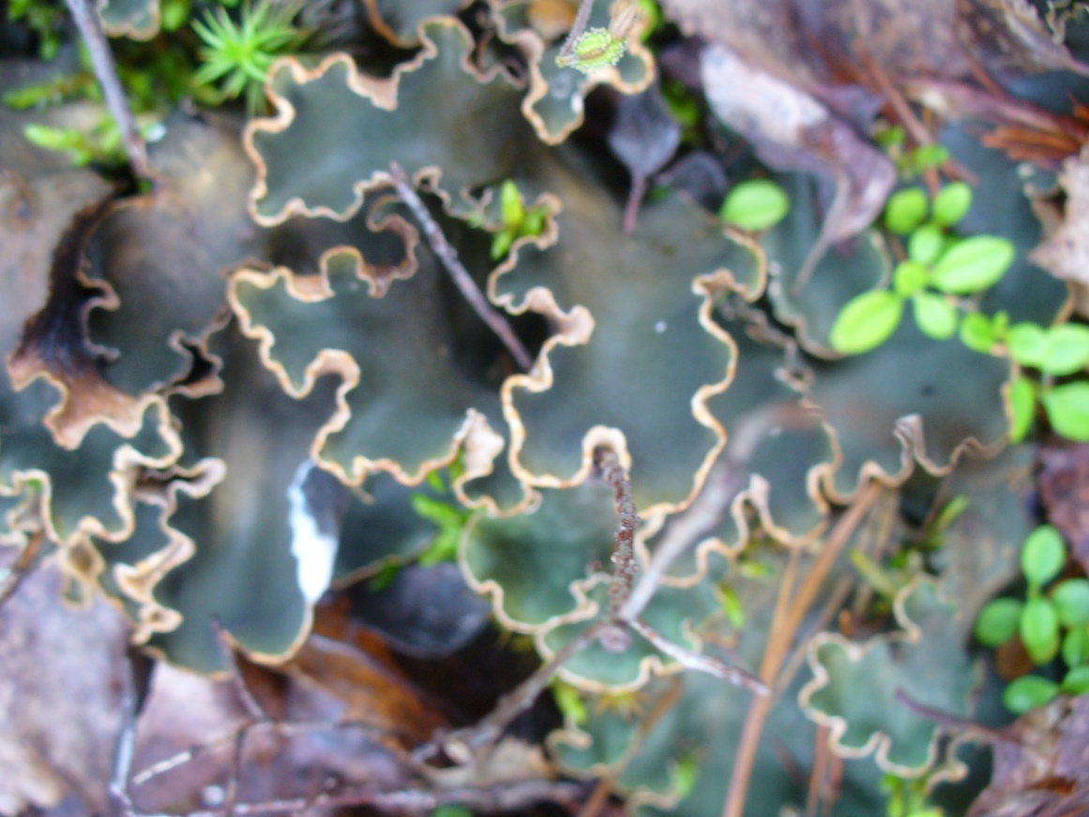
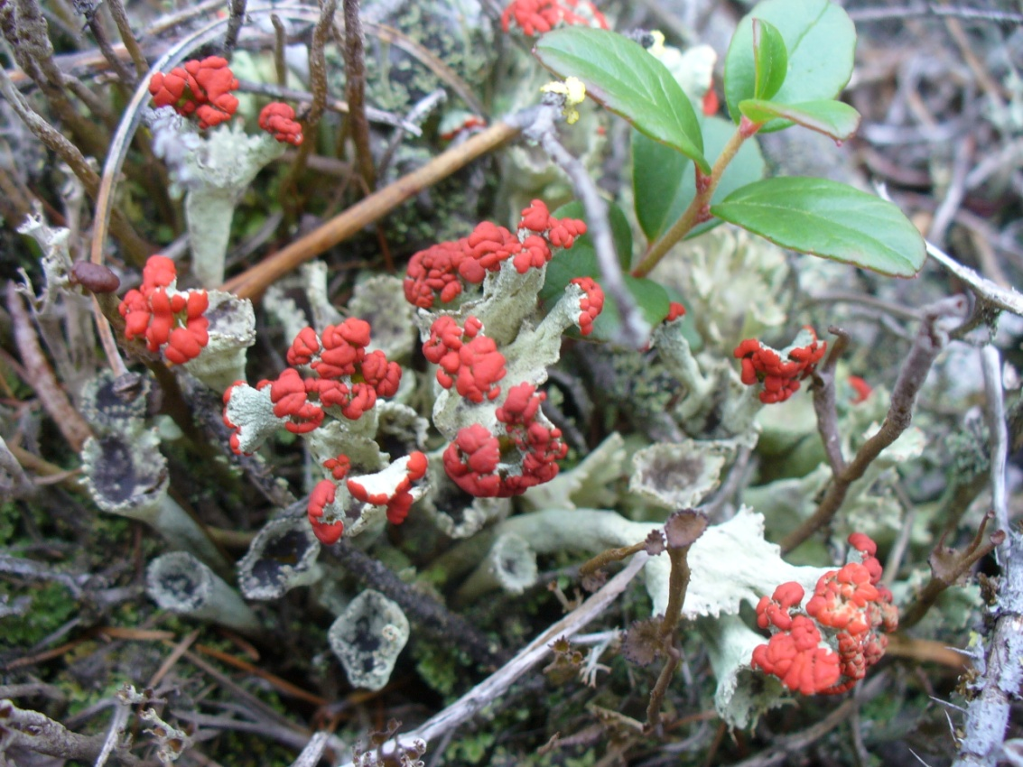
Лишайники

Slide 14
Конечно - корни растений, которые являются опорой для деревьев, а также насосом, который высасывает питательные вещества из почвы и питает деревья, кустарники, цветы.
Есть в лесу и подвал. Как вы думаете – что в нём находится?

Slide 15
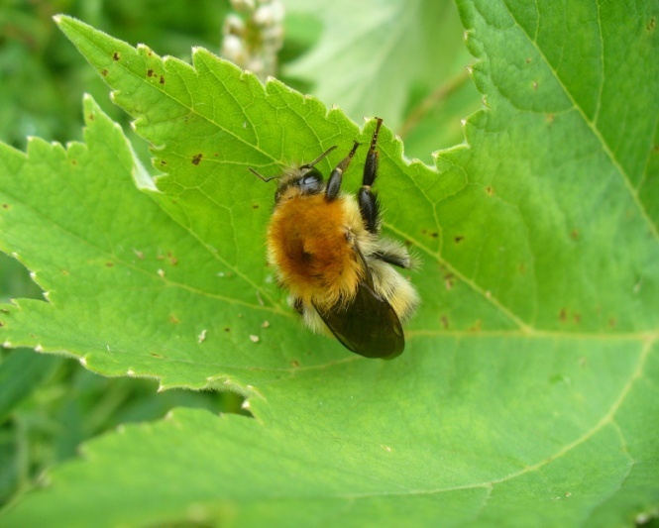
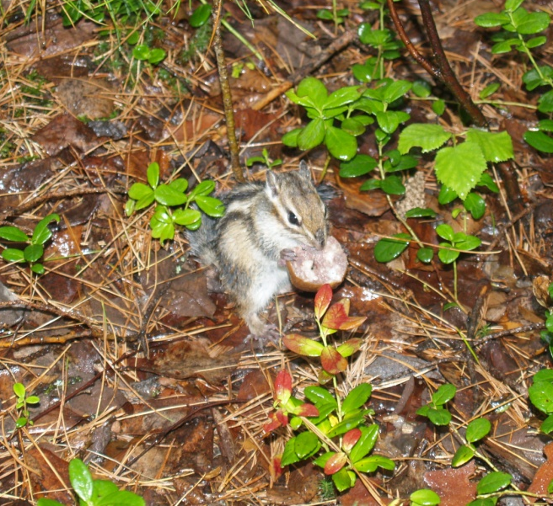
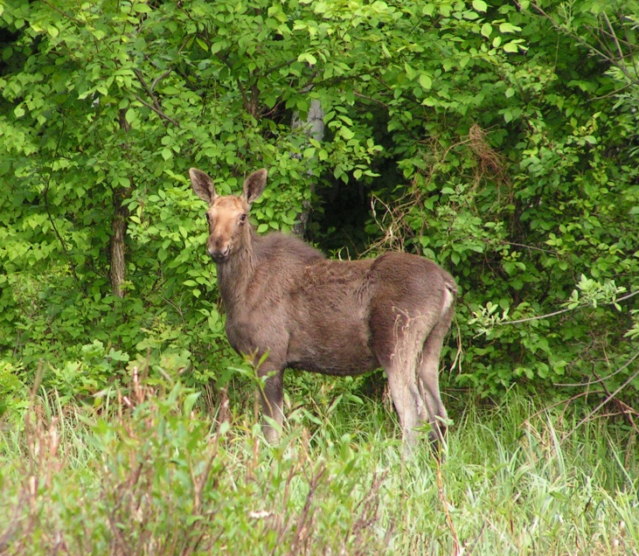
Каждый этаж населяют: насекомые, птицы, звери.
Узнайте о них как можно больше из книг:
В.Бианки, М. Пришвина,
К. Паустовского, Э.Шима.

Slide 16
Соедините начало и продолжение пословиц
Не беречь поросли –
Зелёная ограда –
Сажай лес в поле –
На молодой лес не поднимай руку,
будет хлеба боле.
не видать и леса.
нивам отрада.
будет служить и тебе, и внуку.

Slide 17
Не беречь поросли – не видать и леса.
Зелёная ограда –нивам отрада.
Сажай лес в поле – будет хлеба боле.
На молодой лес не поднимай руку,
будет служить и тебе, и внуку.

Slide 18
Пословицы и поговорки
Много леса – не губи,
мало леса – береги,
нет леса - посади.
Рощи да леса – всему свету краса.
Растение – земли украшение.
По лесу ходи – под ноги гляди.
Лес не школа, а всех научит.
Лес и вода – родные брат и сестра.

Slide 19
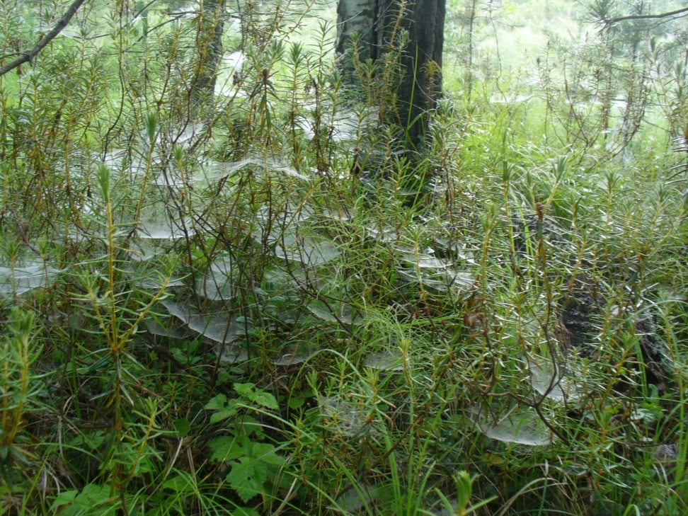
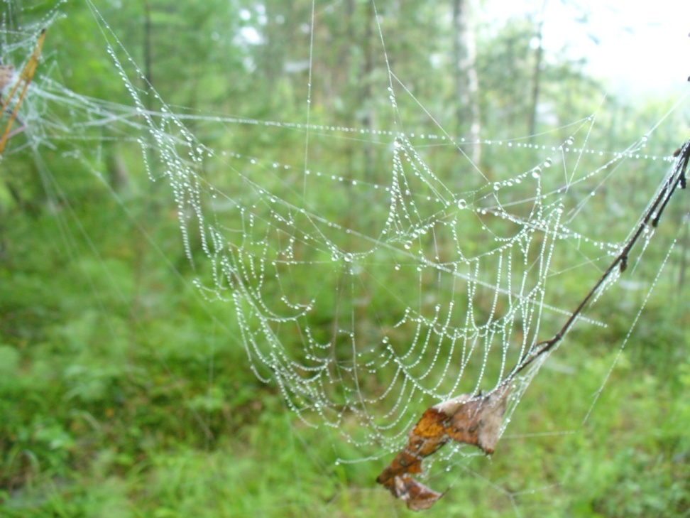

Slide 20
Правила поведения в лесу
Не ломай, не руби ветвей деревьев и кустарников!
Не рви цветы!
Не лови и не уноси домой здоровых птиц и детёнышей зверей!
Не обрывай в лесу паутину и не убивай пауков!
Не сбивай грибы, даже несъедобные. Помни, что грибы очень нужны природе!
Береги муравейники! Помни, муравьи – санитары леса!
В лесу старайся ходить по тропинкам, чтобы
не вытаптывать траву и почву!
Не подходи близко к гнёздам птиц. Не разоряй птичьих гнёзд!
Не разжигай костёр! От огня погибают и задыхаются многие растения и насекомые!

Slide 21
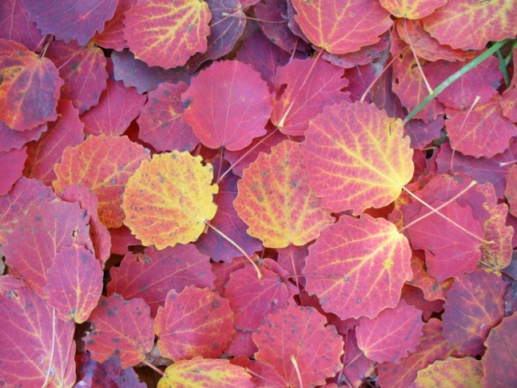
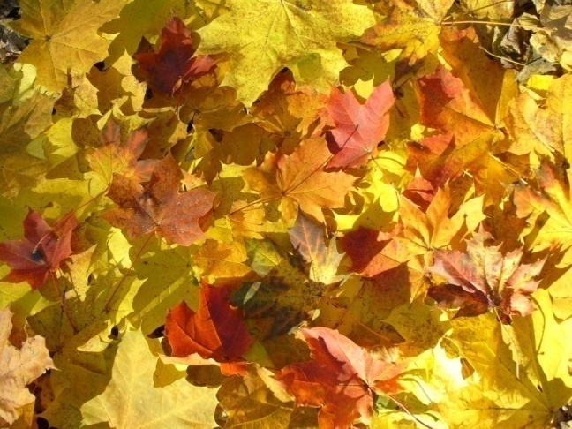
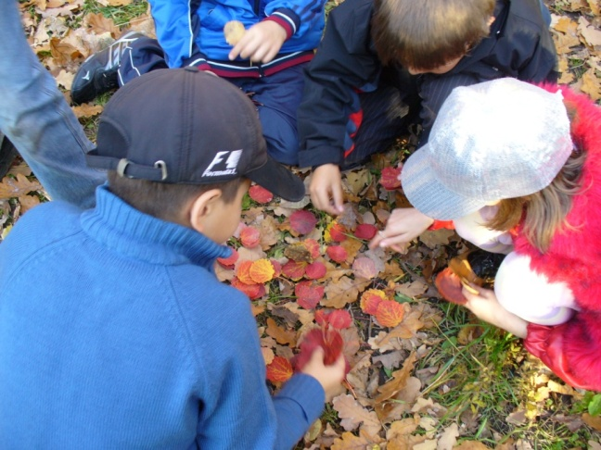

Slide 22
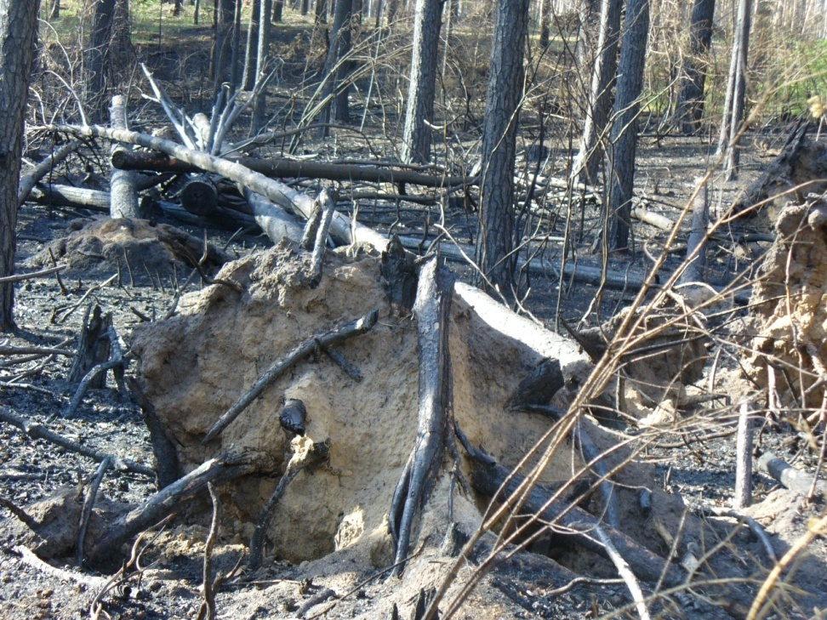
Помни, что костёр для природы совсем не безвреден. Под огнём портится почва, сгорает множество животных.
Чтобы кострище вновь покрылось травой, нужно 5-7 лет, а то и больше.

Slide 23
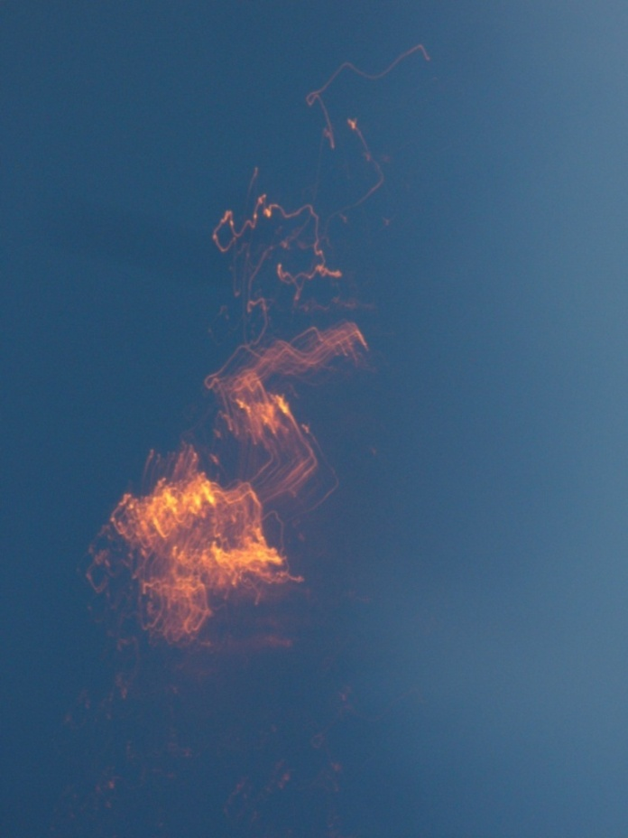
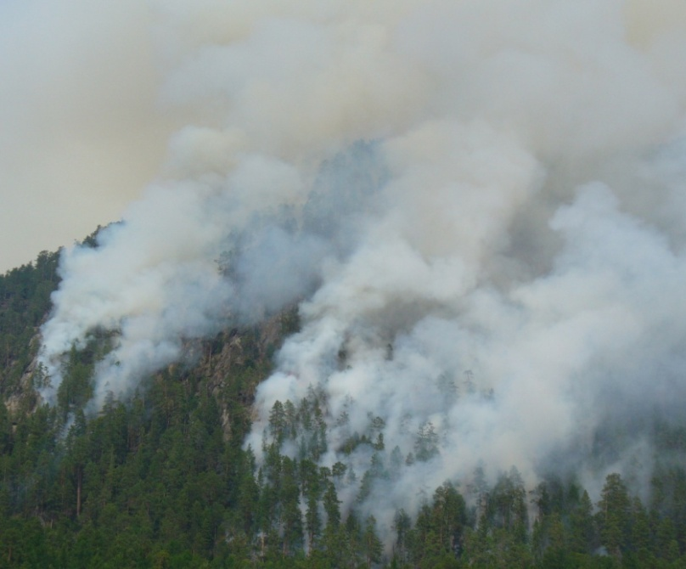
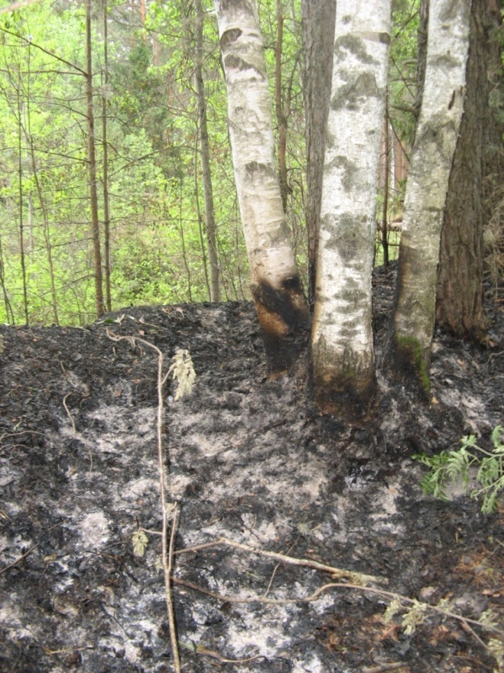
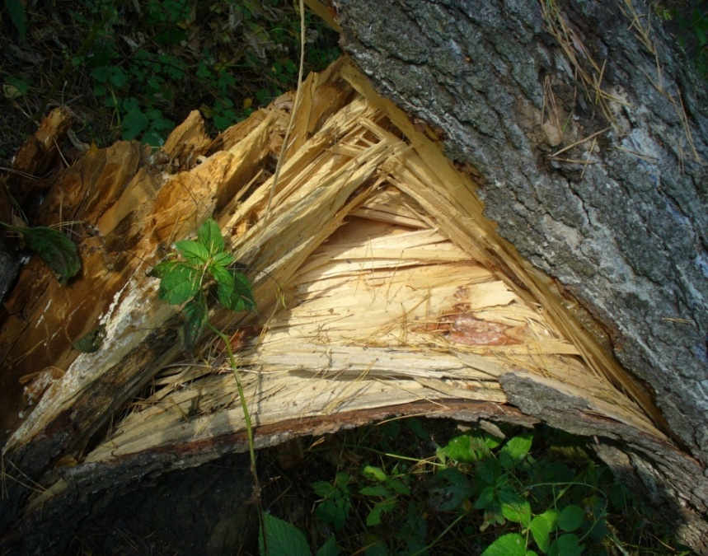

Slide 24
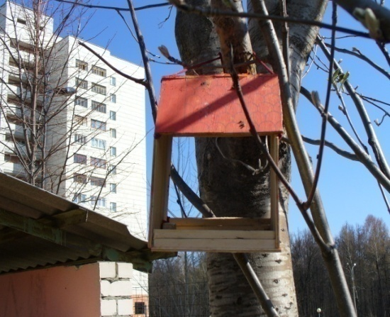
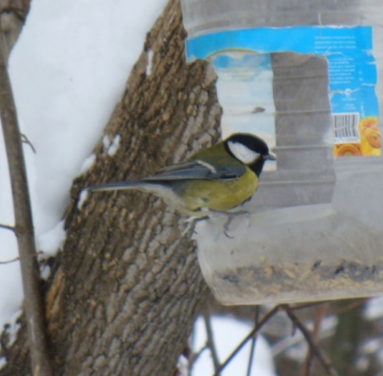
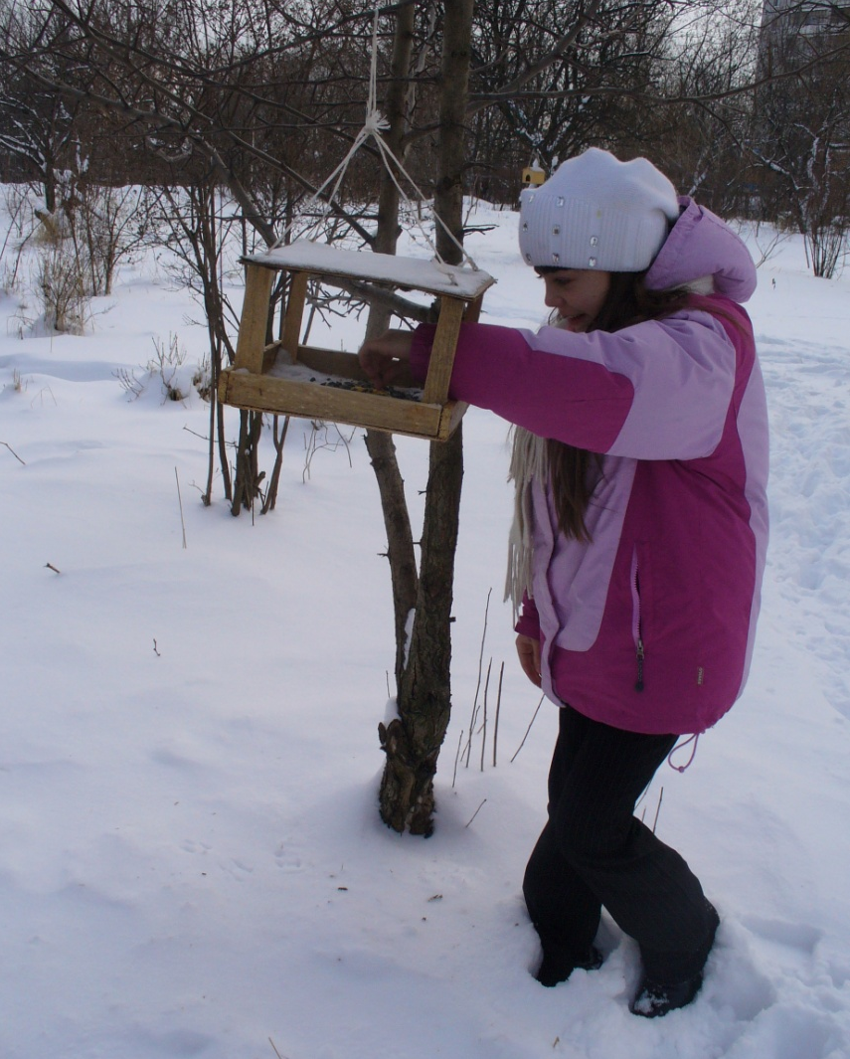
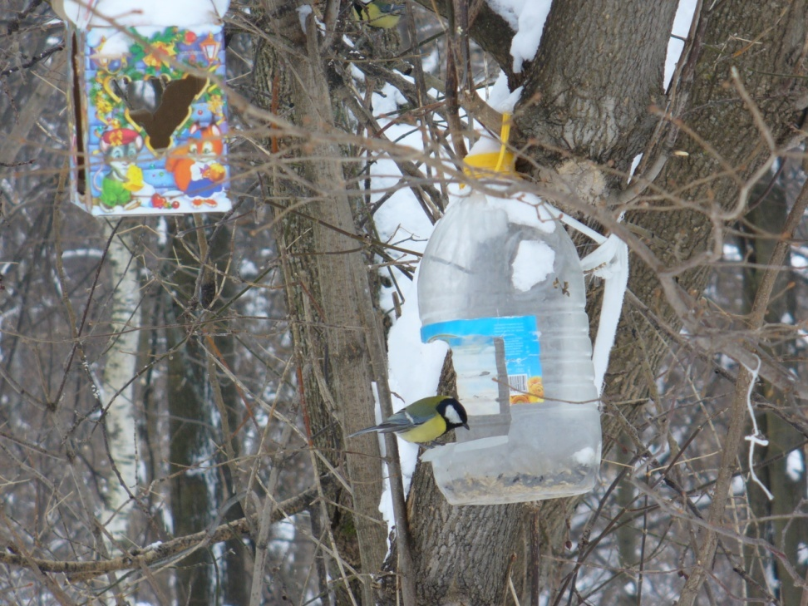
Мы кормушки смастерили,
Мы столовую открыли.
Воробей, снегирь-сосед,
Будет вам зимой обед.

Slide 25
Есть просто храм
Есть просто храм,
Есть храм науки,
А есть ещё
«Природы Храм»
С лесами, тянущими руки
Навстречу солнцу и ветрам.
Он свят в любое время суток.
Открыт для нас в жару и стынь.
Входи в него.
Будь сердцем чуток.
Не оскверняй его святынь.
Сергей Смирнов

Slide 26
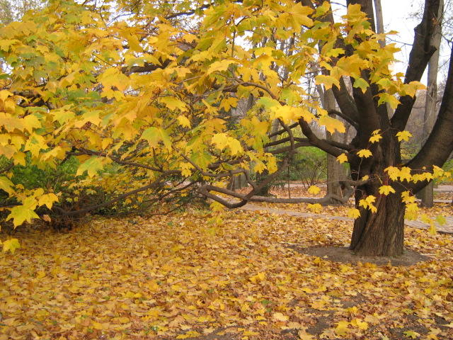
Руку, занесённую над веткой,
Над гнездом, где притаилась птица,
Над былинкой, над живою клеткой,
Удержи, не дай ей опуститься.
И пускай твой голос стерегущий
Слышит каждый, кто проходит мимо:
«Помните – природа всемогуща
И до безграничности ранима!»
Ной Рудой

Slide 27
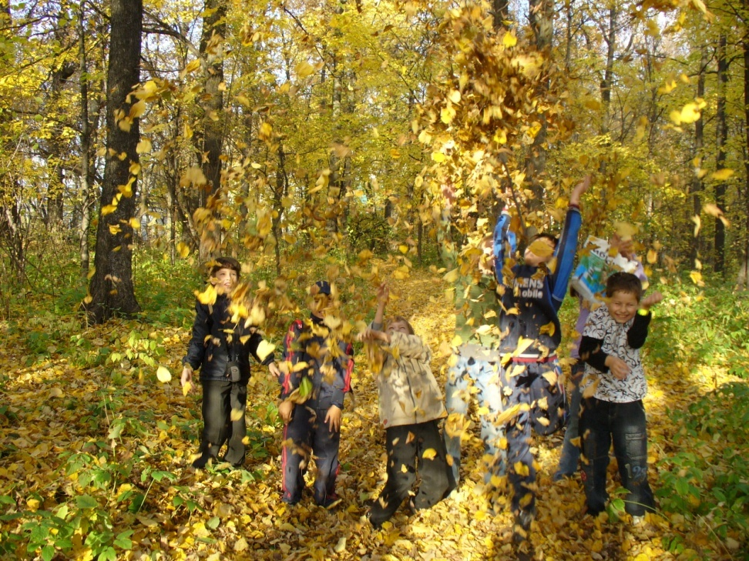
Берегите лес!
Это наше богатство!

